Slide 1
Final Project
111550176 陳湛宇
Team 25

Slide 2
Main Idea
認識台灣
認識雲林
有要去玩或是想要壯遊時
提供地點、優惠資訊
新增、查看、修改、刪除評論
如果想找更多景點、減少車程 可安排相近地點來增進樂趣

Slide 3
Dataset
青年壯遊點資訊 (Name, Feature, Organization, Consultation_Point, Contact_Info, Service_Hours, Language)
青年旅遊卡資訊 (ID, Region, Name, Service_Hours, Tel, Address)
雲林旅館 (ID, Name, Tel, Address)
雲林景點 (ID, Chinese_Name, English_Name, Description, Tel, Address_Chinese, Address_English, Open_Time, Open_Remark, Picture1, Picture2, Website, Ticket, Remarks, Facebook, Map_Link)

Slide 4
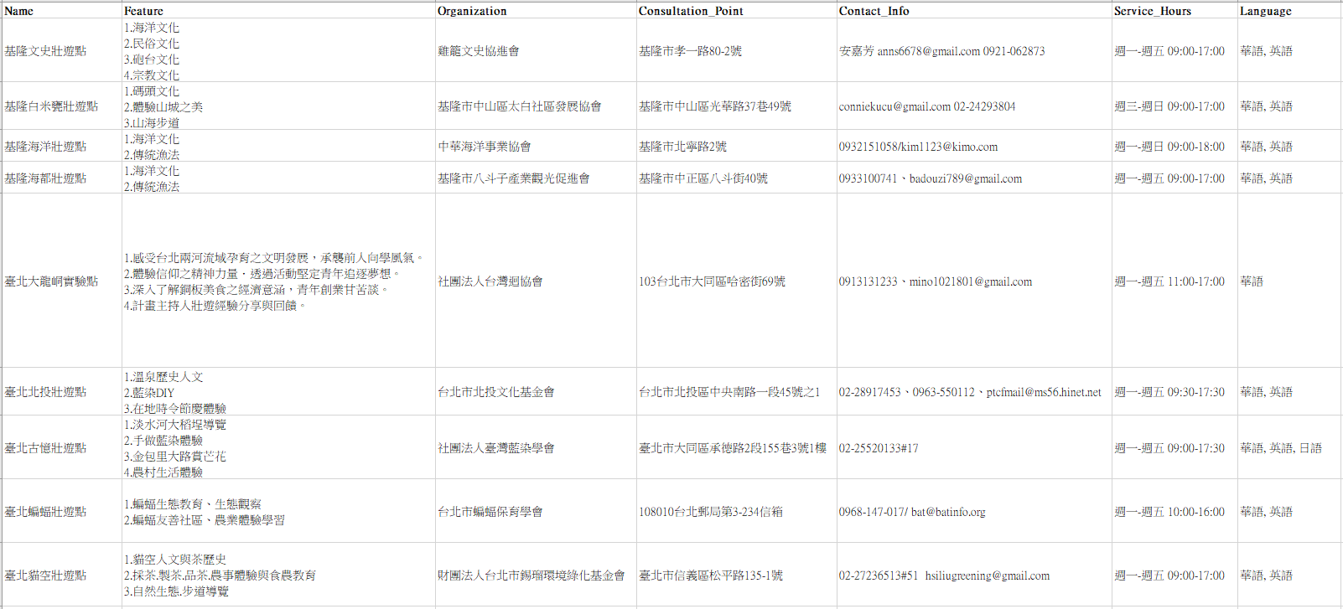
Dataset samples – 壯遊點

Slide 5
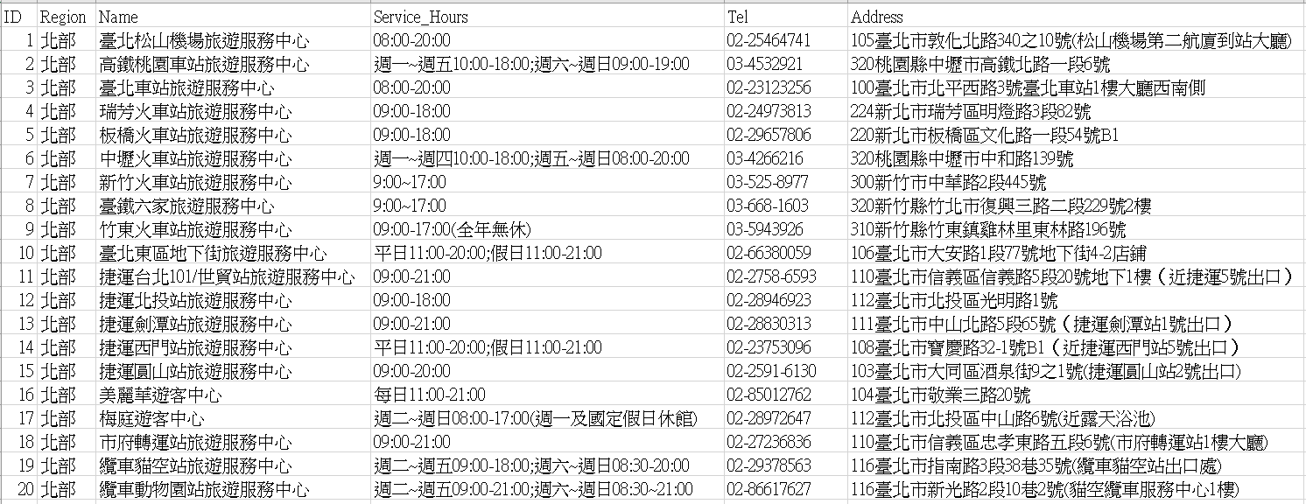
Dataset samples – 旅遊卡資訊

Slide 6
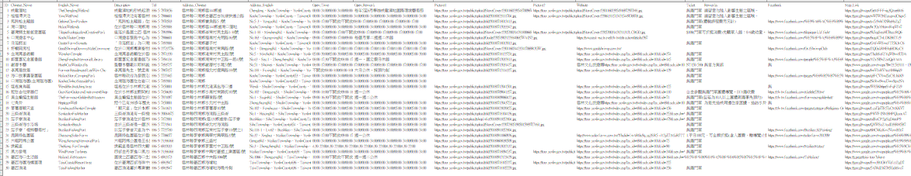
Dataset samples – 雲林景點
完整資訊太長，無法清楚顯示

Slide 7
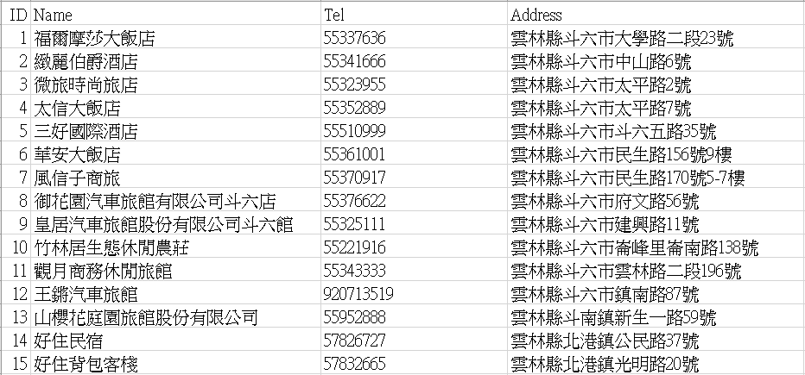
Dataset samples – 雲林旅館

Slide 8
Database

Slide 9
Name
ID
青年壯遊點資訊
places
領取
青年旅遊卡資訊
評論
comments
ID
住宿
發表
雲林景點
住宿
雲林旅館
hotels
ID
ID

Slide 10
Function of application
Create: 撰寫評論
Read: 查看評論
Update: 更改先前所發表的評論
Delete: 刪除先前所發表的評論

Slide 11
Contribution of each team member
我自己一組
我100%

